Slide 1
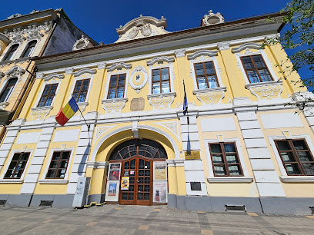
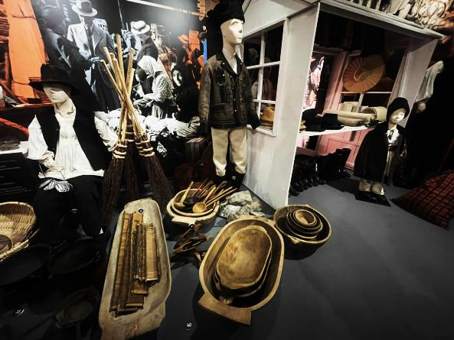
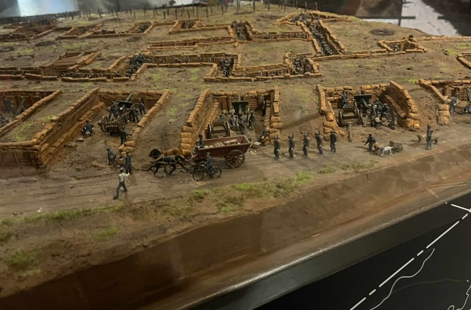
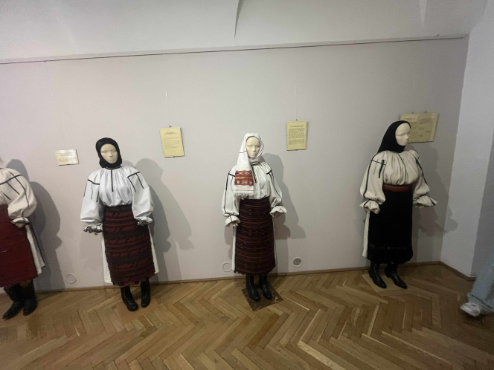
Népművészeti múzeum
Belépőjegy Standard: 20 lei
Elevi, studenți: 5 lei
Pensionari: 10 lei
Piața Trandafirilor 11, Târgu Mureș

